Slide 1
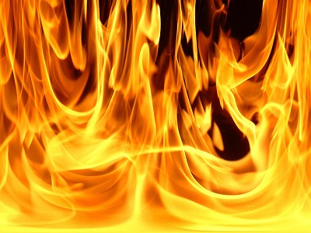
ISE
شرکت سامان انرژي اصفهان
بهينه سازي مصرف انرژي حرارتي
ارائه دهنده : ميلاد ظهير
پاييز 94

Slide 2
ISE
شرکت سامان انرژي اصفهان
ضرورت بهينه سازي مصرف انرژي

Slide 3
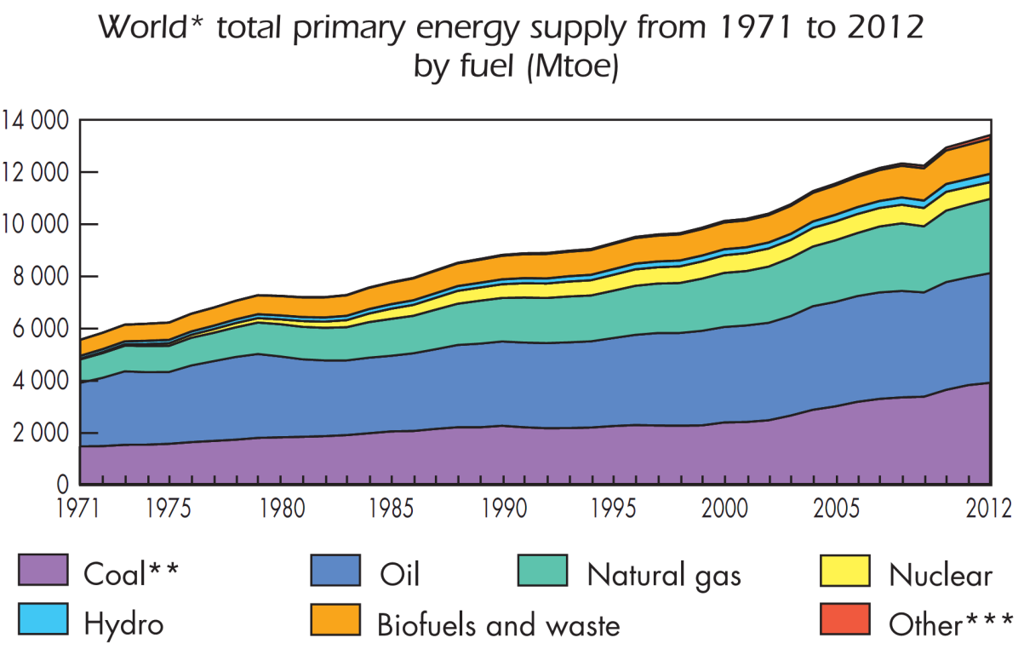
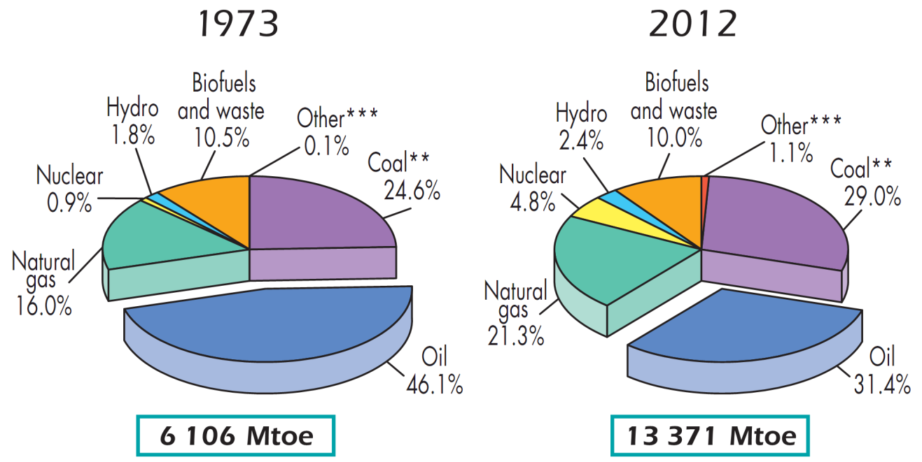
روند مصرف انرژي در جهان
ISE
شرکت سامان انرژي اصفهان
Ref: Key World Energy Statistics 2014

Slide 4
مقايسه شاخص هاي مصرف انرژي كشورهاي مختلف
ISE
شرکت سامان انرژي اصفهان
جهان | ايران | ژاپن | آلمان | فرانسه | كشور
1/83 | 2/81 | 3/88 | 4/08 | 4/16 | ميزان مصرف سرانه انرژي (تن نفت خام به ازاي هر نفر در سال)
300 | 1260 | 100 | 160 | 180 | شدت مصرف انرژي (كيلوگرم نفت خام به ازاي هزار دلار آمريكا توليد ناخالص) (دلار سال 2000)
6053 | 2227 | 40459 | 25514 | 23627 | تولید ناخالص سرانه (دلار آمريكا به ازاي هر نفر در سال) (دلار سال2000)
Ref: Key World Energy Statistics 2010

Slide 5
مقايسه شاخص هاي مصرف انرژي كشورهاي مختلف
ISE
شرکت سامان انرژي اصفهان
جهان | ايران | ژاپن | آلمان | فرانسه | كشور
1/90 | 2/87 | 3/55 | 3/82 | 3/86 | ميزان مصرف سرانه انرژي (تن نفت خام به ازاي هر نفر در سال)
245 | 894 | 96 | 102 | 112 | شدت مصرف انرژي (كيلوگرم نفت خام به ازاي هزار دلار آمريكا توليد ناخالص) (دلار سال2005)
7757 | 3209 | 36804 | 37523 | 34379 | تولید ناخالص سرانه (دلار آمريكا به ازاي هر نفر در سال) (دلار سال 2005)
Ref: Key World Energy Statistics 2014

Slide 6
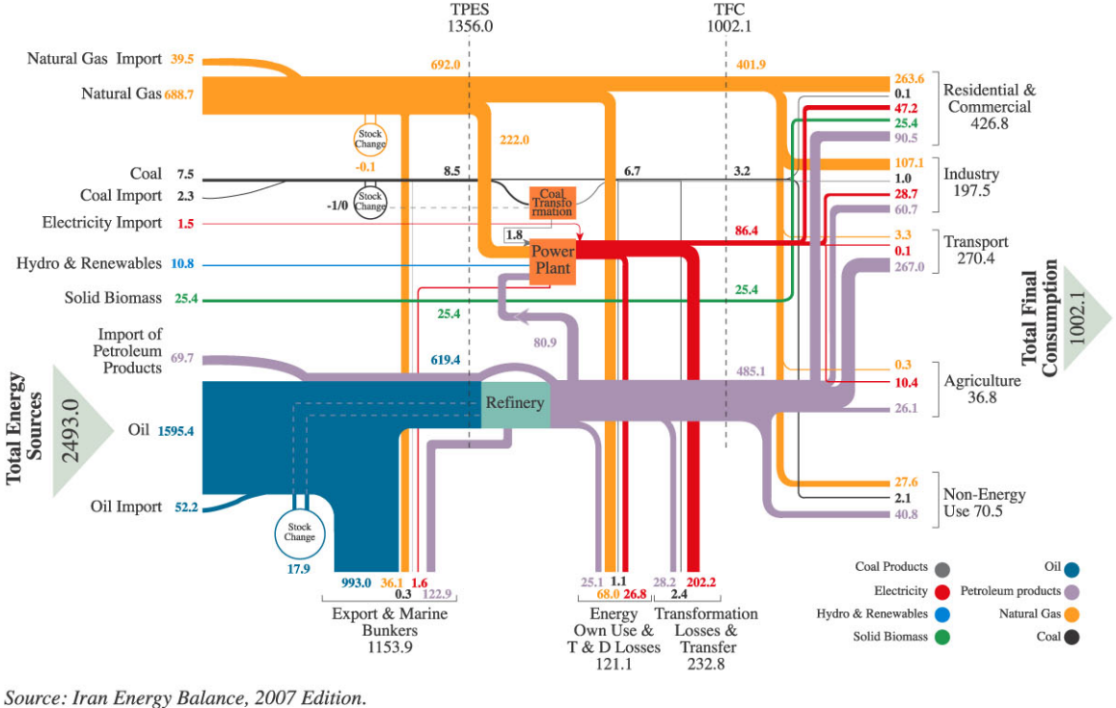
بالانس انرژي در ايران
ISE
شرکت سامان انرژي اصفهان
جريان انرژي در ايران-سال 2006 (كليه واحدها :MBOE)

Slide 7
ISE
شرکت سامان انرژي اصفهان
مديريت انرژي

Slide 8
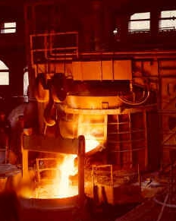
مفهوم مديريت انرژي
ISE
شرکت سامان انرژي اصفهان
مديريت انرژي فعاليتي در راستاي کاهش هزينه هاي کلي انرژي به ازاي واحد توليد محصول و كاهش توليد گازهاي گلخانه اي مي باشد.
نمونه اي از مديريت انرژي:
برنامه زمان بندي مناسب تعميرات كوره

Slide 9
اهداف مديريت انرژي
ISE
شرکت سامان انرژي اصفهان
کاهش هزينه هاي انرژي
کاهش هزينه هاي تعميرات و نگهداري تجهيزات واحد
کاهش آلاينده هاي زيست محيطي
شفاف نمودن هزينه حاملهاي انرژي و افزايش حساسيت نسبت به مصارف و صرفه جوئي انرژي
کمک به گسترش عمر ذخاير انرژی

Slide 10
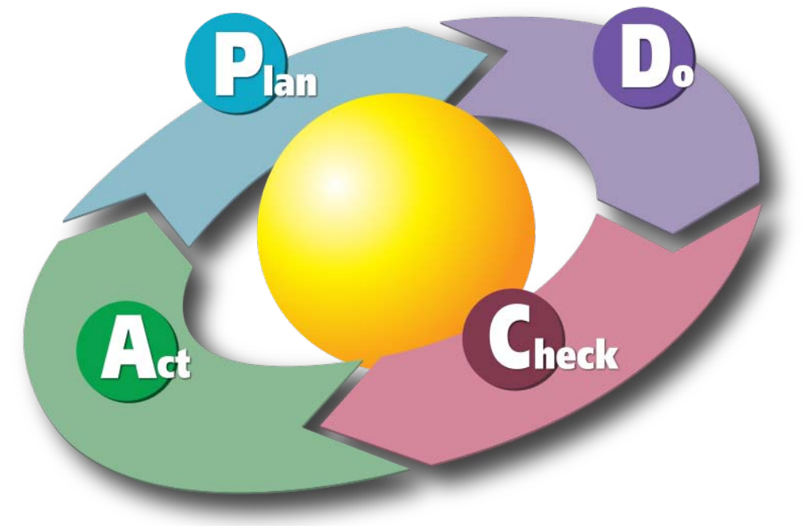
مراحل كاري مديريت انرژي
ISE
شرکت سامان انرژي اصفهان

Slide 11
ابزارهاي مديريت انرژي
ISE
شرکت سامان انرژي اصفهان
مميزي انرژي
استانداردهاي مربوط به مديريت و مميزي انرژي
مديريت انرژي
معيارهاي مصرف انرژي

Slide 12
مميزي انرژي
ISE
شرکت سامان انرژي اصفهان
مميزي انرژي شامل بررسي و شناخت جريانهاي انرژي در يک واحد صنعتي (يا ساختمان) از نظرکمي و کيفي بوده که در نتيجه آن موقعيت و ميزان پتانسيلهاي صرفه جوئي در واحد تعيين مي گردد.

Slide 13
سطوح مميزي انرژي
ISE
شرکت سامان انرژي اصفهان
سطح 1
ارزيابي ميزان مصرف انرژي در كل سازمان، ارائه ديد كلي در زمينه پتانسيل هاي صرفه جويي و كاهش هزينه و ارائه گزارش مميزي
سطح 2
در برگيرنده خدمات سطح 1 بعلاوه شناسايي منابع انرژي، ميزان انرژي تامين شده و انواع مختلف آن، شناسايي نقاط بهبود و ارائه پيشنهاد در زمينه صرفه جويي ممكن و ارائه گزارش مميزي
استاندارد
AS/NZS 3598:2000
سطح 3
در برگيرنده خدمات سطوح 1 و 2 بعلاوه تحليل دقيق مصرف انرژي، صرفه جويي هاي ممكن، هزينه اجراي صرفه جويي ها و تحليل اقتصادي و ارائه گزارش مميزي

Slide 14
ISE
شرکت سامان انرژي اصفهان
معرفي انواع كوره ها

Slide 15
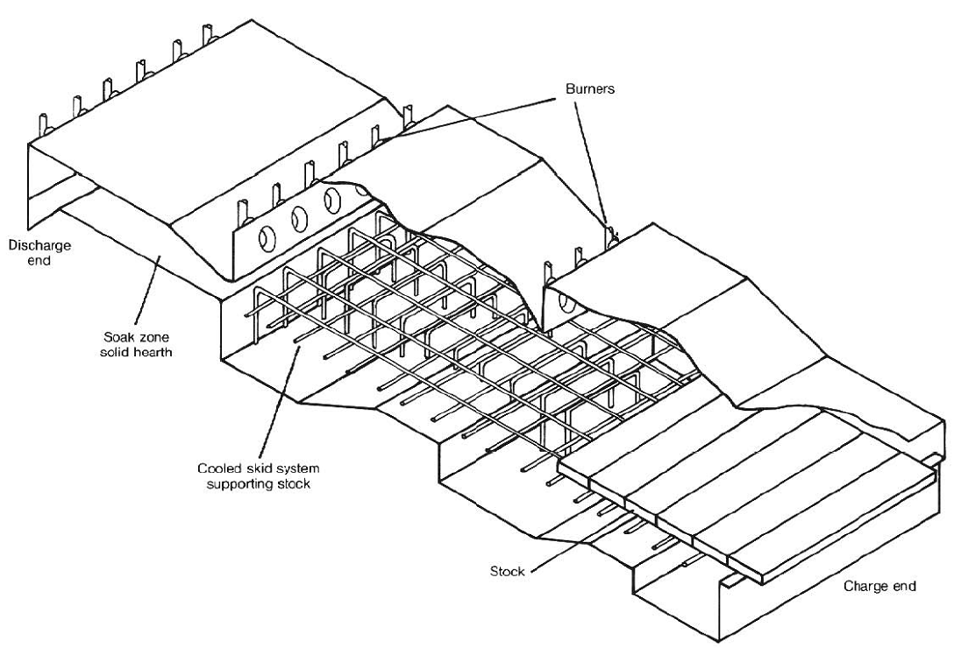

معرفي انواع كوره ها
ISE
شرکت سامان انرژي اصفهان

Slide 16
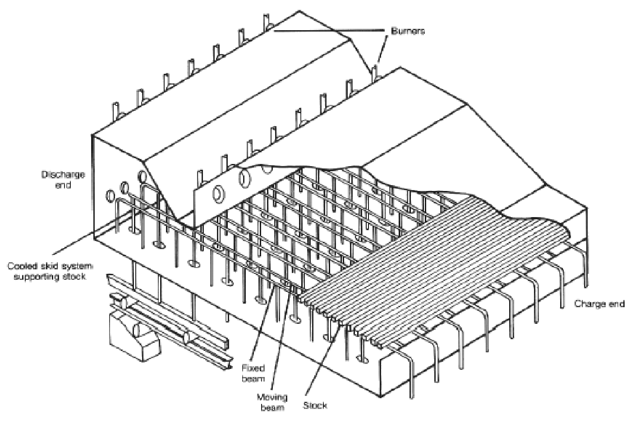
معرفي انواع كوره ها
ISE
شرکت سامان انرژي اصفهان

Slide 17
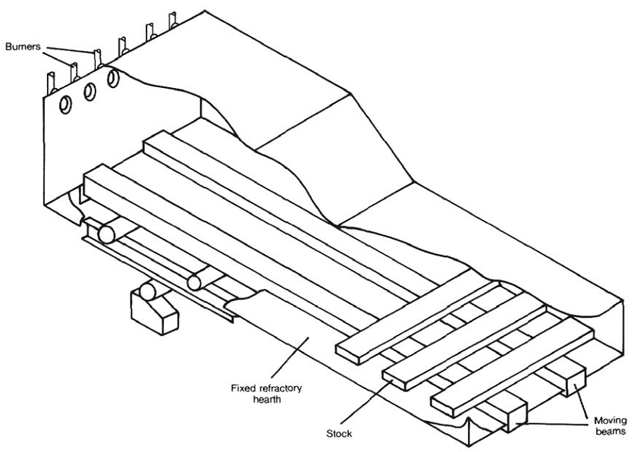
معرفي انواع كوره ها
ISE
شرکت سامان انرژي اصفهان

Slide 18
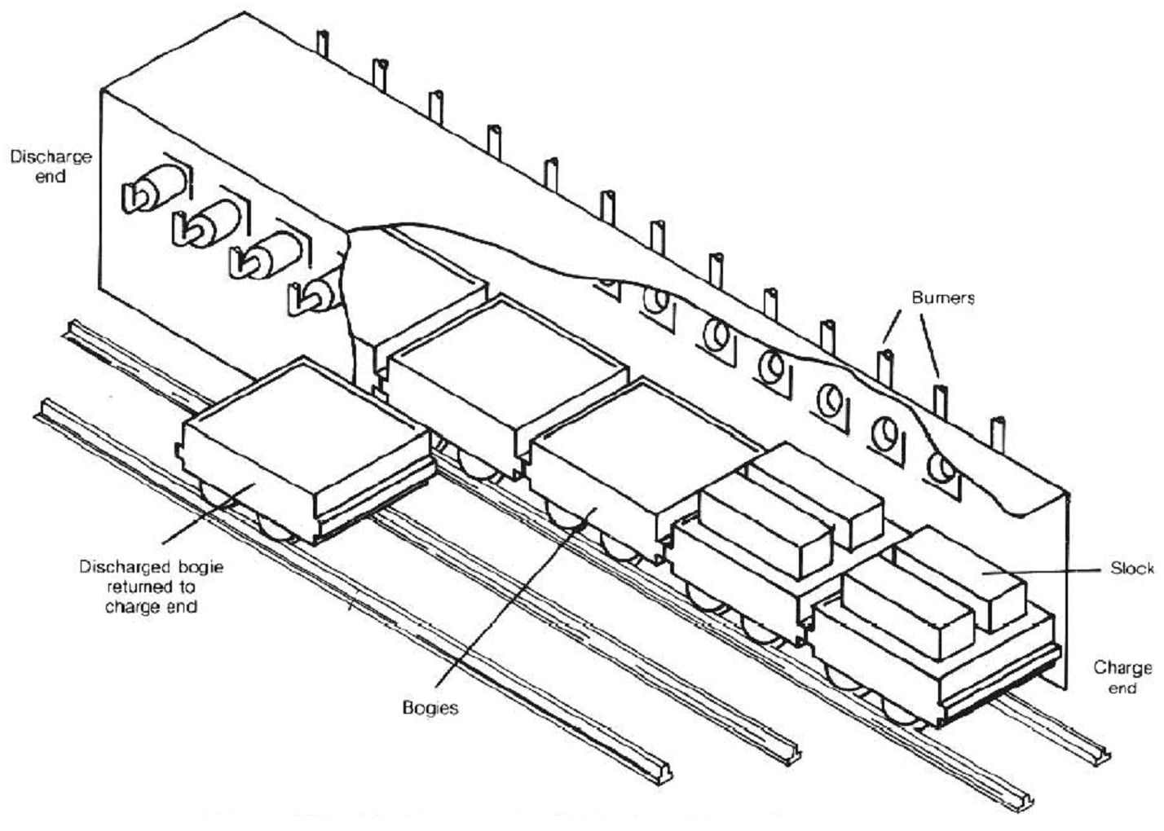
معرفي انواع كوره ها
ISE
شرکت سامان انرژي اصفهان

Slide 19
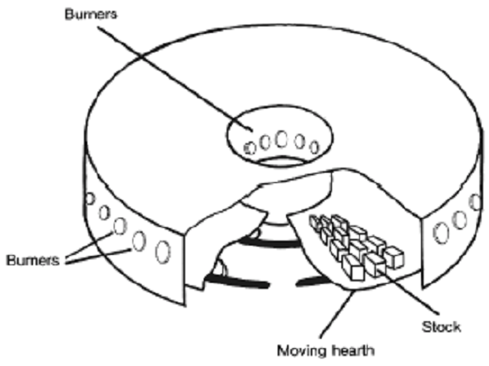

معرفي انواع كوره ها
ISE
شرکت سامان انرژي اصفهان

Slide 20
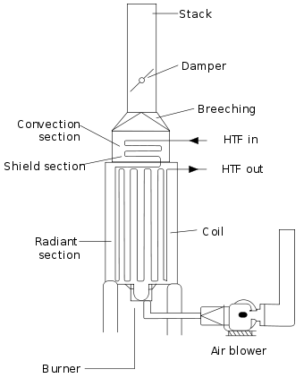
معرفي انواع كوره ها
ISE
شرکت سامان انرژي اصفهان

Slide 21

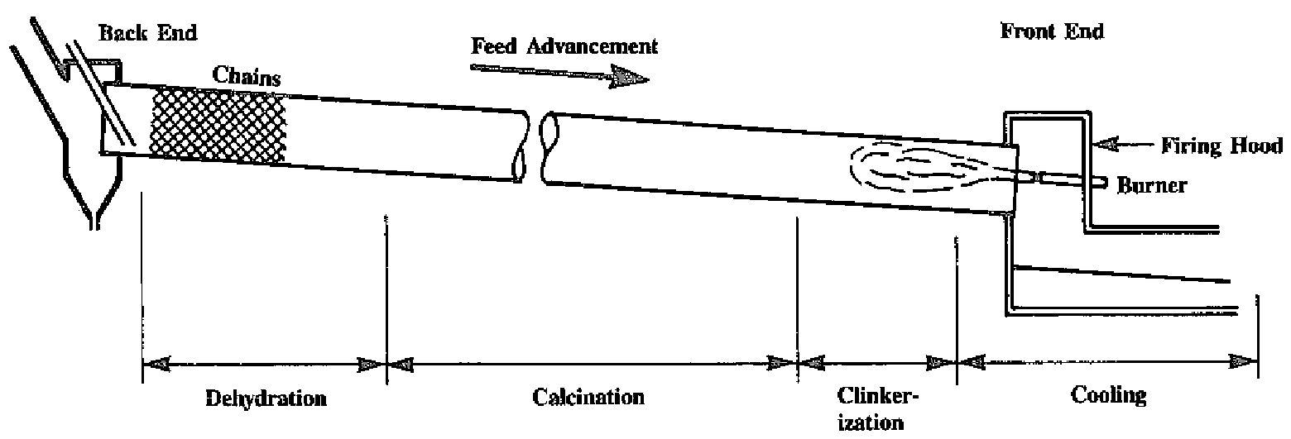
معرفي انواع كوره ها
ISE
شرکت سامان انرژي اصفهان

Slide 22
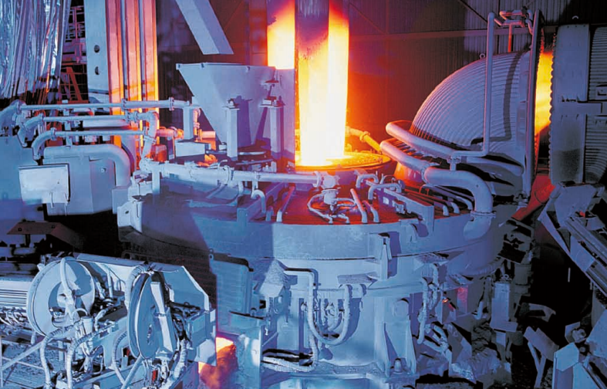
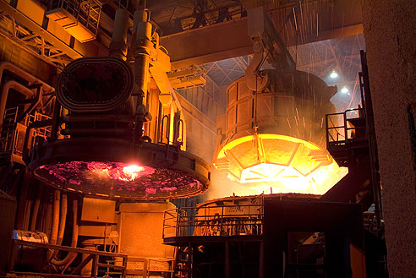
معرفي انواع كوره ها
ISE
شرکت سامان انرژي اصفهان
كوره هاي الكتريكي

Slide 23
ISE
شرکت سامان انرژي اصفهان
معرفي تجهيزات اندازه گيري

Slide 24
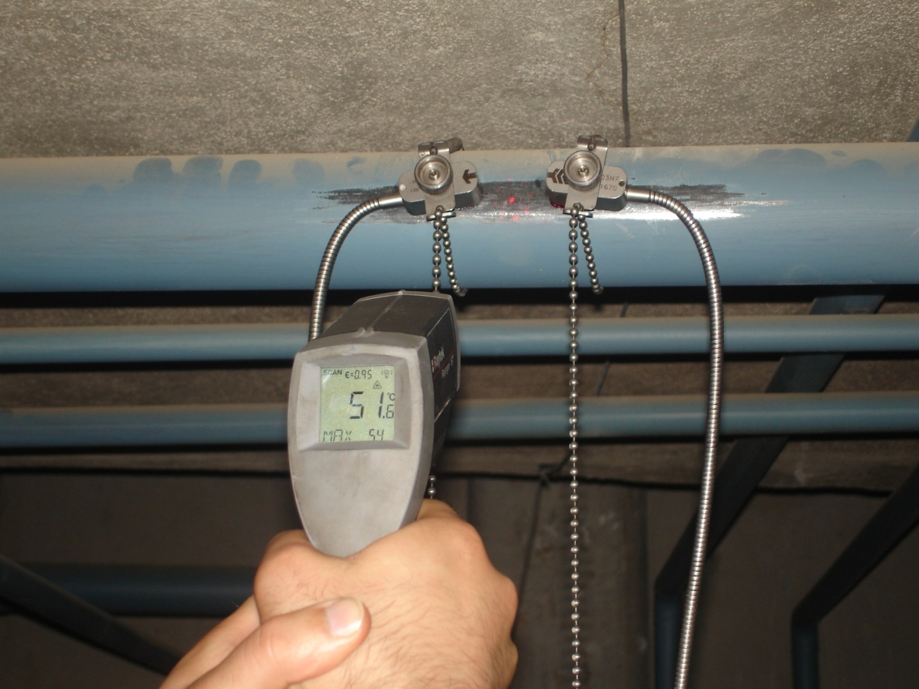
تجهيزات پرتابل اندازه گيري
ISE
شرکت سامان انرژي اصفهان
دستگاه پايرومتر

Slide 25
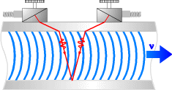
تجهيزات پرتابل اندازه گيري
ISE
شرکت سامان انرژي اصفهان
دستگاه فلومتر آلتراسونيك

Slide 26
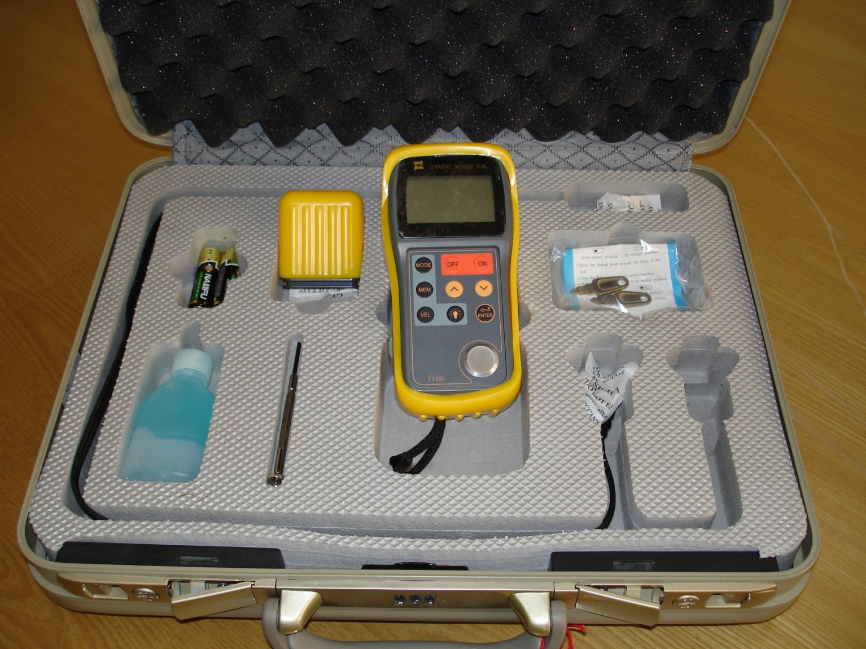
تجهيزات پرتابل اندازه گيري
ISE
شرکت سامان انرژي اصفهان
دستگاه ضخامت سنج آلتراسونيك

Slide 27
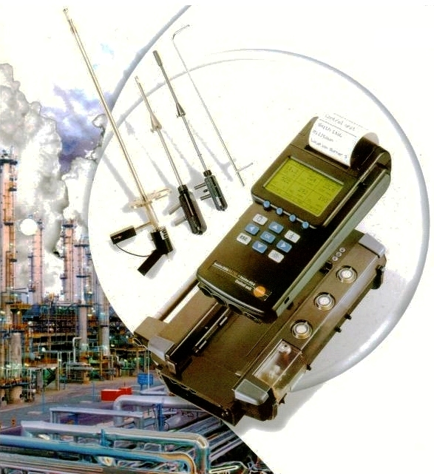
تجهيزات پرتابل اندازه گيري
ISE
شرکت سامان انرژي اصفهان
دستگاه آنالايزر دود

Slide 28
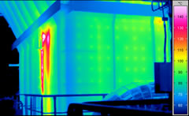
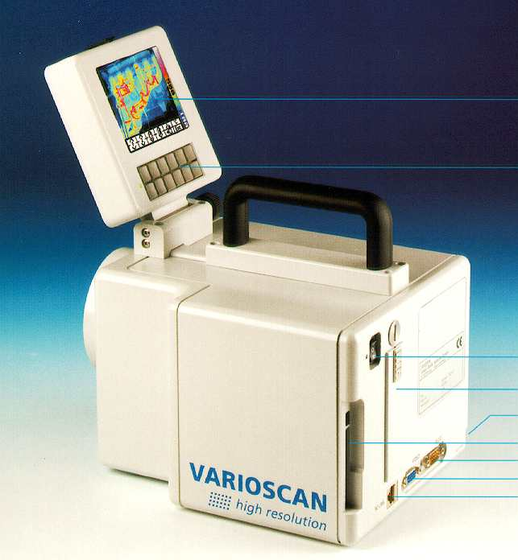
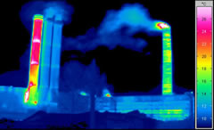
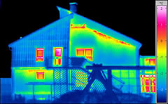
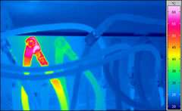
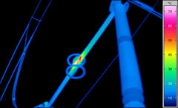
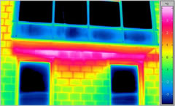
تجهيزات پرتابل اندازه گيري
ISE
شرکت سامان انرژي اصفهان
دستگاه ترموويژن

Slide 29
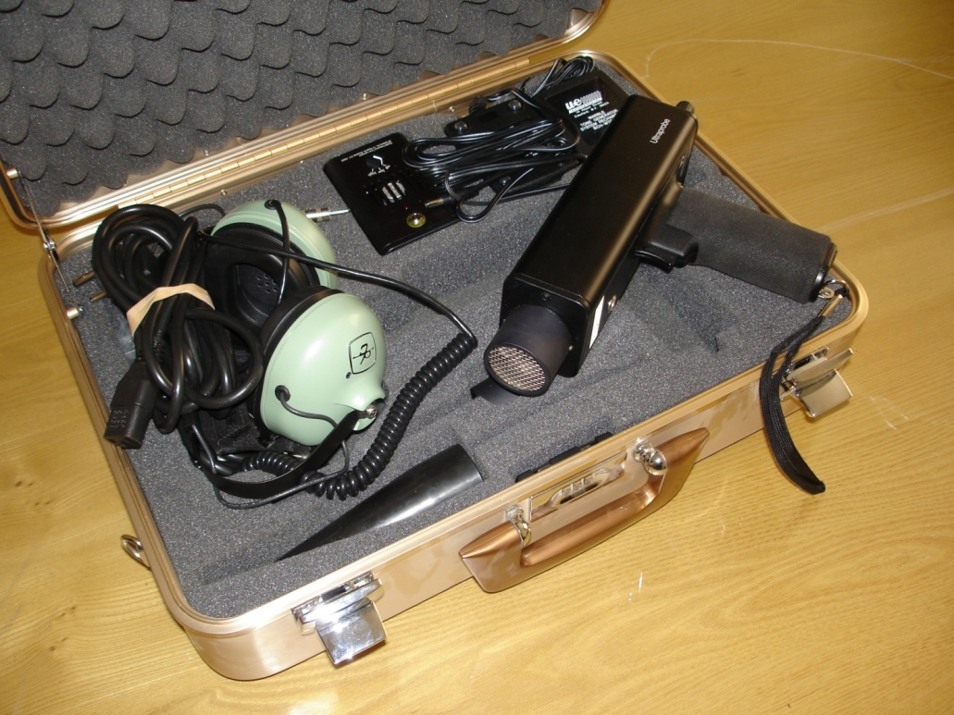
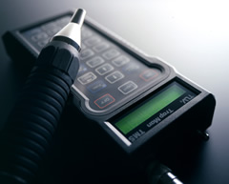
تجهيزات پرتابل اندازه گيري
ISE
شرکت سامان انرژي اصفهان
دستگاه نشت ياب آلتراسونيك
دستگاه Trap Man

Slide 30
ISE
شرکت سامان انرژي اصفهان
تعيين راندمان كوره ها

Slide 31
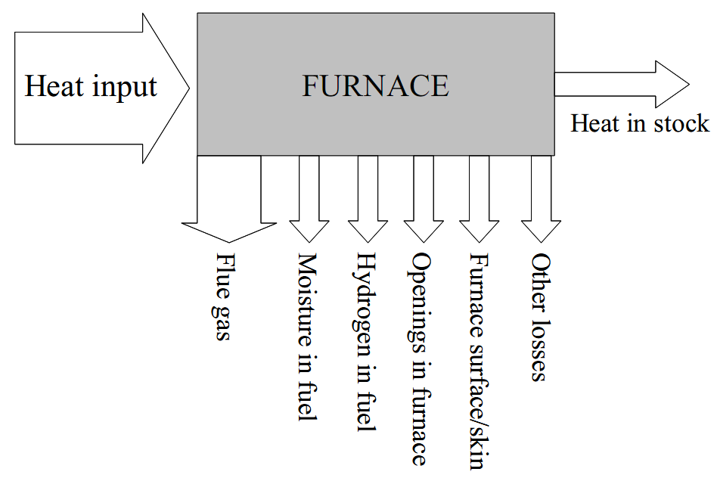
محاسبه راندمان كوره ها
ISE
شرکت سامان انرژي اصفهان

Slide 32
محاسبه راندمان كوره ها
ISE
شرکت سامان انرژي اصفهان

Slide 33



محاسبه راندمان كوره ها
ISE
شرکت سامان انرژي اصفهان

Slide 34


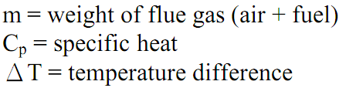

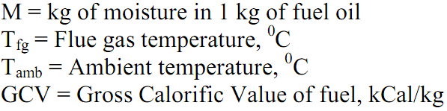
محاسبه راندمان كوره ها
ISE
شرکت سامان انرژي اصفهان

Slide 35
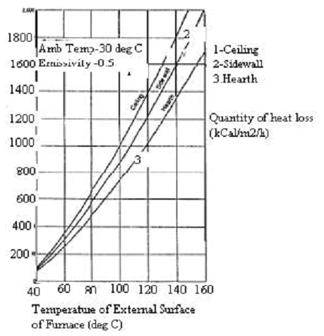
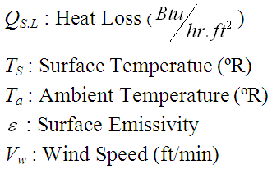
محاسبه راندمان كوره ها
ISE
شرکت سامان انرژي اصفهان

Slide 36
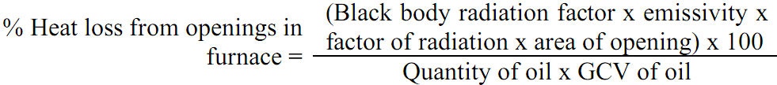

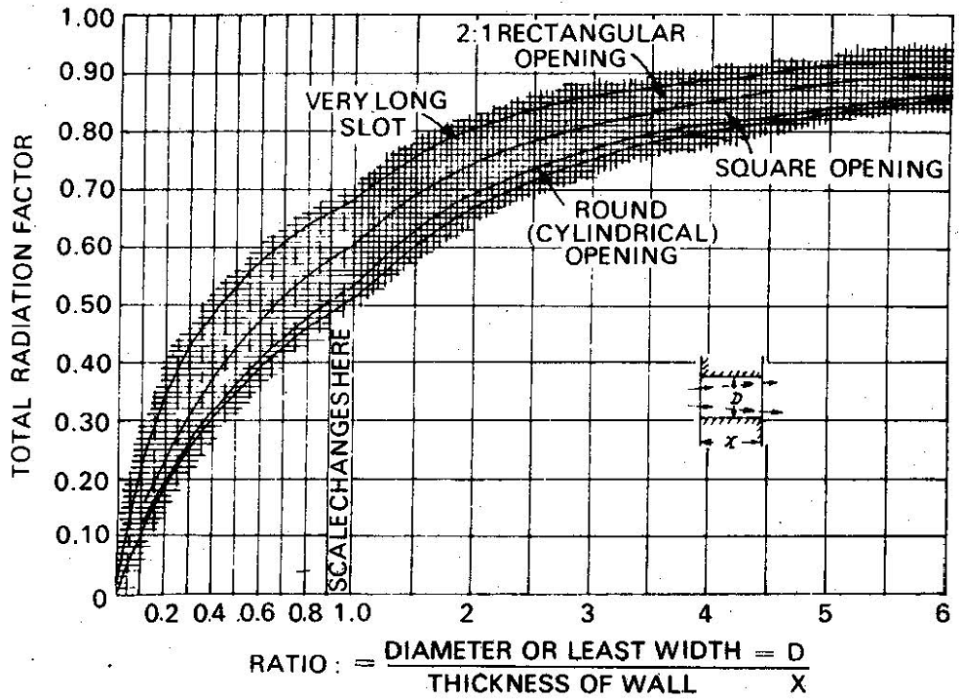
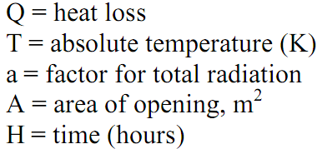
محاسبه راندمان كوره ها
ISE
شرکت سامان انرژي اصفهان

Slide 37
ISE
شرکت سامان انرژي اصفهان
بهينه سازي مصرف انرژي در كوره ها

Slide 38
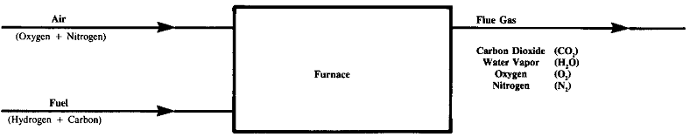
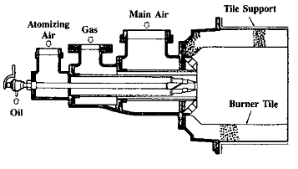
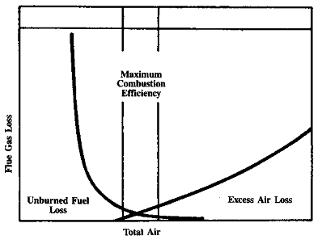
بهبود راندمان احتراق
ISE
شرکت سامان انرژي اصفهان

Slide 39
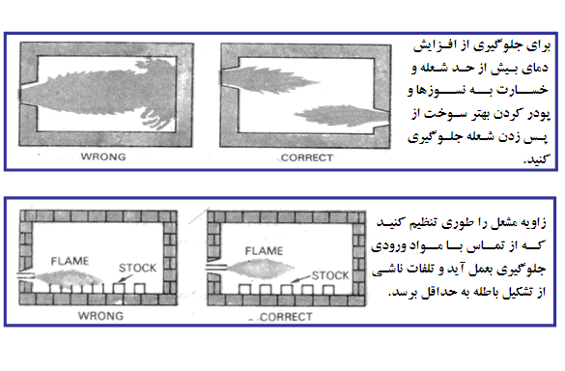
اصلاح نحوه توزيع حرارت
ISE
شرکت سامان انرژي اصفهان
نحوه توزيع درجه حرارت در يک کوره بايد به صورتي باشد که براي رساندن مواد ورودي به دماي مطلوب، حداقل سوخت ممکن مصرف گردد.

Slide 40
كاهش تلفات منافذ
ISE
شرکت سامان انرژي اصفهان
تشعشع مستقيم
تلفات حرارتي منافذ
نشت گازهاي حاصل از احتراق

Slide 41
كاهش تلفات حرارتي ديواره كوره
ISE
شرکت سامان انرژي اصفهان
ضريب هدايت حرارتي نسوزها
ضخامت نسوزها
ضريب هدايت حرارتي و تشعشع ديوار
ميزان تلفات حرارتي بستگي دارد به:
ضخامت ديوار
دماي كوره
منقطع يا پيوسته بودن عملكرد كوره

Slide 42
بهره برداري در درجه حرارت مطلوب
ISE
شرکت سامان انرژي اصفهان
درجه حرارت مطلوب
بهينه سازي مصرف انرژي
افزايش كيفيت محصول

Slide 43
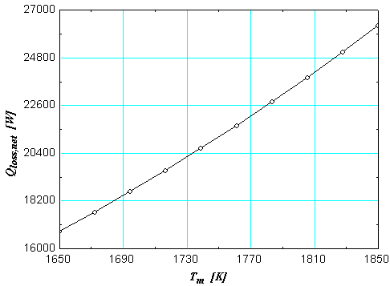
تاثير دماي مذاب بر انرژي مصرفي يك كوره مميزي شده
ISE
شرکت سامان انرژي اصفهان
نوع كوره: القايي
جنس مذاب: چدن
توان مصرفي در حالت ذوب: 2500 كيلووات
توان مصرفي در حالت نگهدارنده: 300كيلووات
قطر كوره: 80 سانتي متر
فاصله درپوش كوره: 10 سانتي متر

Slide 44
بستن درپوش كوره الكتريكي
ISE
شرکت سامان انرژي اصفهان
بسته بودن درپوش كوره تلفات حرارتي را به ميزان قابل توجهي كاهش مي دهد.
تلفات ناشي از باز بودن درپوش كوره، مي تواند به KWh/Ton 130 برسد.
زمان لازم براي نمونه گيري
زمان لازم براي شارژ كوره
25 تا 50 درصد از زمان كل كاركرد كوره، درپوش كوره باز بوده و اين مقدار اجتناب ناپذير است.
زمان لازم براي اندازه گيري
زمان لازم براي خارج كردن سرباره

Slide 45
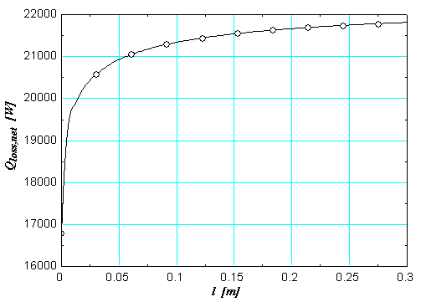
تاثير فاصله درپوش كوره بر انرژي مصرفي آن در يك كارخانه مميزي شده
ISE
شرکت سامان انرژي اصفهان
نوع كوره: القايي
جنس مذاب: چدن
توان مصرفي در حالت ذوب: 2500 كيلووات
توان مصرفي در حالت ذوب: 300 كيلووات
قطر كوره: 70 سانتي متر

Slide 46
بهبود وضعيت مواد خام مصرفي
ISE
شرکت سامان انرژي اصفهان
جداسازي قراضه هاي زنگ زده و كثيف
بهبود وضعيت مواد خام ورودي
استفاده از قراضه هايي با سايز مناسب
استفاده از سيستم هاي كربن زدايي
كاهش 2/25درصدي در ميزان قراضه زنگ زده مصرفي در يك كوره نمونه باعث كاهش 28250 كيلوژول انرژي مورد نياز براي ذوب يك تن ماده خام ورودي شده است.

Slide 47
استفاده از قراضه هاي خرد شده
ISE
شرکت سامان انرژي اصفهان
استفاده از قراضه هاي خرد شده
افزايش سطح تماس
افزايش سرعت ذوب
كاهش مصرف ويژه انرژي

Slide 48
پيش گرمايش قراضه مصرفي
ISE
شرکت سامان انرژي اصفهان
ميزان بهره وري پيش گرمكن به زمان و ميزان انتقال حرارت به قراضه بستگي داشته و تابع ابعاد قراضه مي باشد.
پيش گرم كردن قراضه تا دماي 300 الي 450 درجه سلسيوس
كاهش انرژي مصرفي براي ذوب تا حدود KWh/Ton 50-40

Slide 49
تاثير پيشگرمايش قراضه در مصرف انرژي يك كارخانه مميزي شده
ISE
شرکت سامان انرژي اصفهان
كوره هاي اصلي: 3 عدد القايي 4 تني
جنس مذاب: چدن
مصرف وي‍ژه انرژي كوره هاي اصلي قبل از نصب كوره پيش گرمكن: KWh/Ton 653/1
مصرف وي‍ژه انرژي كوره هاي اصلي پس از نصب كوره پيش گرمكن: KWh/Ton 516/4
مصرف گاز طبيعي كوره پيش گرمكن: Nm³/Ton 26
صرفه جويي اقتصادي سالانه ناشي از نصب كوره پيش گرم قراضه: 30 ميليون تومان

Slide 50
استفاده از سيستم هاي كنترل و مديريت فرايند
ISE
شرکت سامان انرژي اصفهان

Slide 51
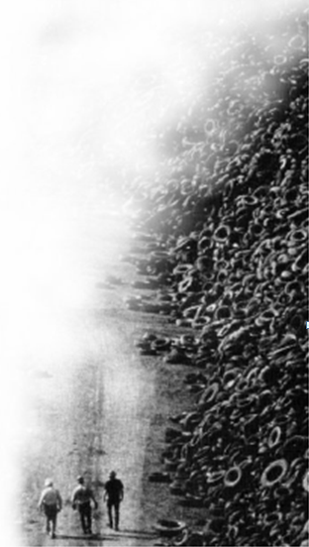
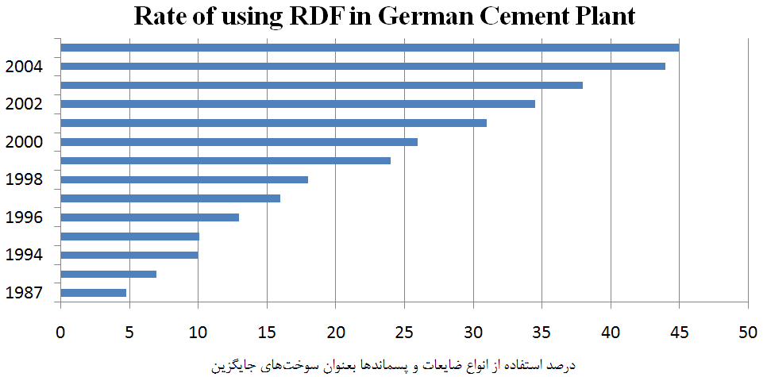
استفاده از سوختهاي جايگزين
ISE
شرکت سامان انرژي اصفهان

Slide 52
ISE
شرکت سامان انرژي اصفهان
بازيافت حرارت در كوره ها

Slide 53
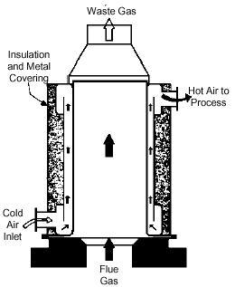
ركوپراتور تشعشعي فلزي
ISE
شرکت سامان انرژي اصفهان

Slide 54
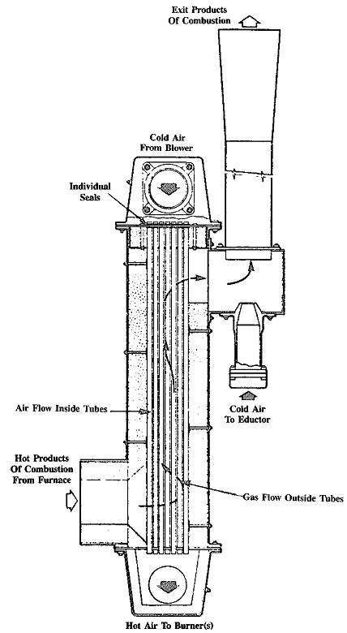
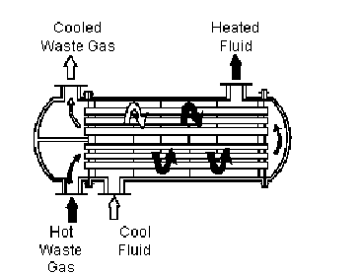
ركوپراتور جابجايي
ISE
شرکت سامان انرژي اصفهان

Slide 55
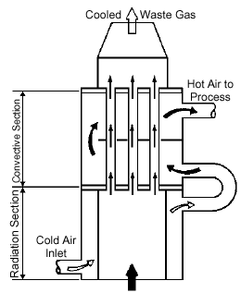
ركوپراتور تشعشي-جابجايي
ISE
شرکت سامان انرژي اصفهان

Slide 56
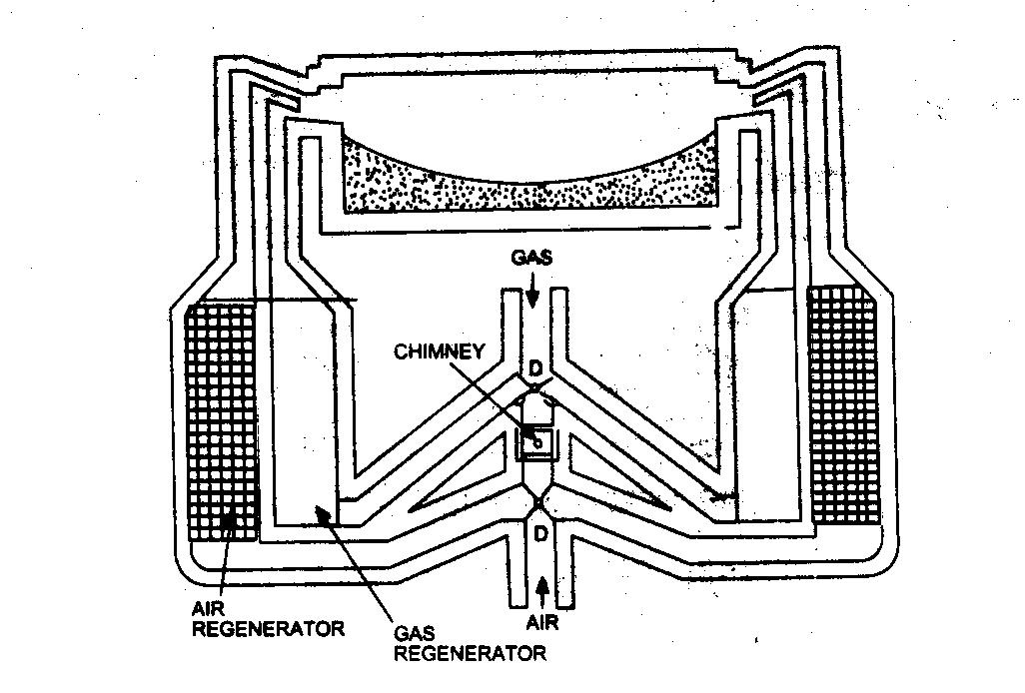
ريژنراتور
ISE
شرکت سامان انرژي اصفهان

Slide 57
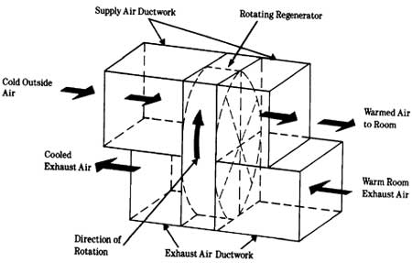
چرخ هاي حرارتي (ژانگستروم)
ISE
شرکت سامان انرژي اصفهان

Slide 58

تاثير گرم كردن هواي مورد نياز براي احتراق
بر مصرف انرژي
ISE
شرکت سامان انرژي اصفهان

Slide 59


بازيافت حرارت به منظور توليد بخار
ISE
شرکت سامان انرژي اصفهان

Slide 60

بازيافت حرارت به منظور توليد انرژي الكتريكي
ISE
شرکت سامان انرژي اصفهان

Slide 61
ISE
شرکت سامان انرژي اصفهان
معرفي برخي از راهكارهاي بهينه سازي مصرف انرژي در شرايط واقعي

Slide 62



نصب بويلر بازيافت حرارت بر روي سه توربين گاز به منظور توليد بخار مورد نياز در يك پالايشگاه مميزي شده
ISE
شرکت سامان انرژي اصفهان
هزينه سرمايه گذاري بدون در نظر گرفتن CDM: 82/6 ميليارد ريال
هزينه سرمايه گذاري با نظر گرفتن CDM: 83/7 ميليارد ريال
زمان بازگشت سرمايه بدون در نظر گرفتن CDM: 1/7 سال (قيمت گاز طبيعي برابر 700 ريال بر نرمال متر مكعب)
زمان بازگشت سرمايه با در نظر گرفتن CDM: 1/4 سال (قيمت گاز طبيعي برابر 700 ريال بر نرمال متر مكعب)

Slide 63



نصب VSD بر روي يكي از فنهاي بويلر يك نيروگاه مميزي شده
ISE
شرکت سامان انرژي اصفهان
هزينه سرمايه گذاري: 3/2 ميليارد ريال
صرفه جويي اقتصادي: 2/4 ميليارد ريال در سال
(حامل انرژي بدون يارانه)
صرفه جويي اقتصادي: 515 ميليون ريال در سال
(حامل انرژي يارانه اي)
زمان بازگشت سرمايه: 1/3 سال
(حامل انرژي بدون يارانه)
زمان بازگشت سرمايه: 6/2 سال
(حامل انرژي يارانه اي)

Slide 64

تاثير تنظيم هواي اضافي در كاهش مصرف انرژي در 6 بويلر
در يك پالايشگاه مميزي شده
ISE
شرکت سامان انرژي اصفهان
حداقل صرفه جويي در مصرف گاز طبيعي: 11 درصد
صرفه جويي در مصرف گاز طبيعي: 33/1 ميليون نرمال متر مكعب در سال
صرفه جويي اقتصادي: 12/8ميليون دلار در سال
(حامل انرژي بدون يارانه)
صرفه جويي اقتصادي: 2/6 ميليارد ريال در سال
(حامل انرژي يارانه اي)

Slide 65

كاهش نشتي هوا در دپارتمان پخت در يك كارخانه سيمان مميزي شده
ISE
شرکت سامان انرژي اصفهان
ميزان توليد كارخانه: 2300 تن كلينكر در روز
هزينه سرمايه گذاري طرح: ناچيز

Slide 66
استفاده از تاير فرسوده به عنوان سوخت جايگزين در يك كارخانه سيمان مميزي شده
ISE
شرکت سامان انرژي اصفهان
هزينه سرمايه گذاري: 3/3 ميليارد ريال
صرفه جويي در مصرف مازوت: 9/8 ميليون ليتر در سال
زمان بازگشت سرمايه: 1/5 سال (قيمت مازوت برابر 223/5 ريال بر ليتر)

Slide 67
جايگزيني تله هاي بخار ترموديناميكي با تله هاي بخار Three Point Seating Free Float در يك مجتمع پتروشيمي نمونه
ISE
شرکت سامان انرژي اصفهان
هزينه سرمايه گذاري براي تعويض 790 تله بخار:
2/8 ميليارد ريال
صرفه جويي اقتصادي طرح: 714 ميليون ريال در سال
زمان بازگشت سرمايه: 4 سال

Slide 68

استفاده از ركوپراتور براي پيش گرمايش هواي ورودي به مشعل كوره در يك كارخانه ريخته گري مميزي شده
ISE
شرکت سامان انرژي اصفهان
نوع كوره: گاز سوز
جنس مذاب: آلومينيوم
دماي دود خروجي از كوره: 800 درجه سلسيوس
دماي دود خروجي از ركوپراتور: 150درجه سلسيوس
صرفه جويي در مصرف سوخت: 27 درصد

Slide 69

ISE
شرکت سامان انرژي اصفهان
با تشکر از توجه شما

